Slide 1
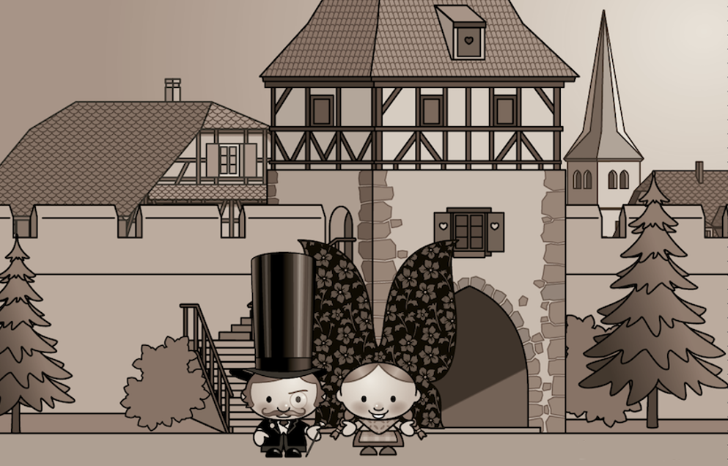



Une photographie est un secret sur un secret.
Plus elle vous en dit, moins vous en savez.
L’instant
27
Photos prises par
un randonneur
pour le plaisir
du partage
Au cœur de Barr
Le petit château du BIRKENFELS

Slide 2

Le petit château du BIRKENFELS
Le château du Birkenfels est un château situé dans la forêt d'Obernai, sur la commune d'Ottrott (Bas-Rhin).
Les ruines du château du Birkenfels sont classées
monument historique depuis le 16 novembre 1984.
Petit château résidentiel construit vers 1260 avec corps de logis à trois niveaux, percé de meurtrières à niche et de grandes baies à fenêtres multiples. Donjon pentagonal inachevé.
La première mention du château date de 1289 quand Rodolphe de Habsbourg régularise l'occupation du terrain contre un loyer annuel d'une livre de cire payable à la chapelle de la Vierge d'Obernai.

Slide 3
Le château de Birkenfels ne présente aucune valeur stratégique et sa construction ne peut s'expliquer que par
un désir des Beger, une famille de ministériaux épiscopaux,
de matérialiser leur appartenance à la noblesse qu'ils devaient envier.
De ce château incendié au XIVe, restauré au XVe et abandonné au XVIe siècle il ne reste que des vestiges. Nicolas Mengus, précise que son donjon pentagonal dont la construction débuta dans la seconde moitié du XIIIe siècle ne fut jamais achevé, comme le laissent supposer les blocs de pierre encore stockés dans le fossé.
Une pièce servant de geôle, accessible par une trappe et équipée d'une latrine est aménagée à la base du donjon.

Slide 4
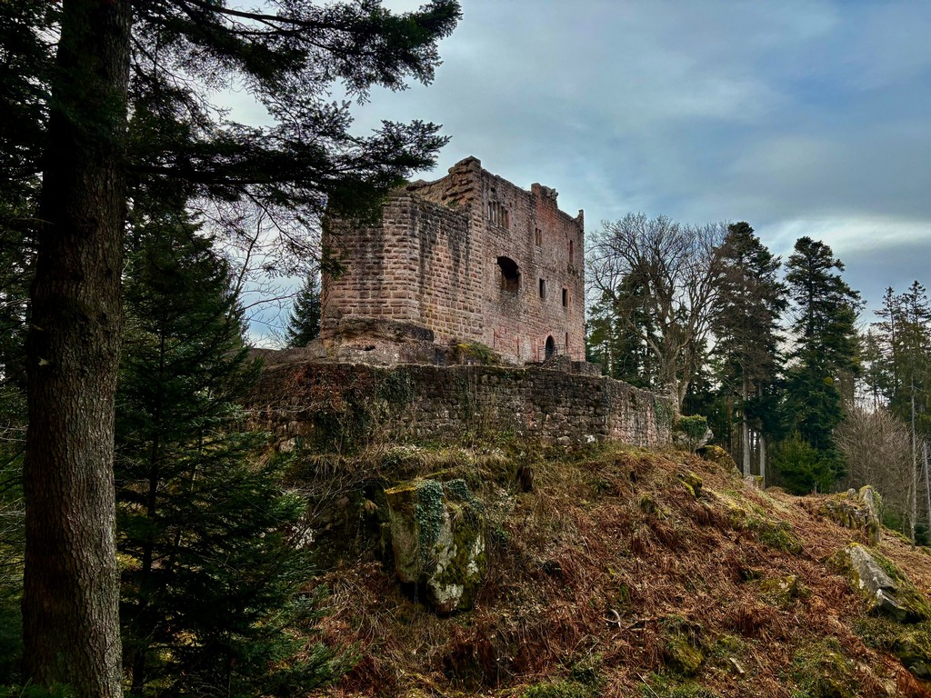

Slide 5
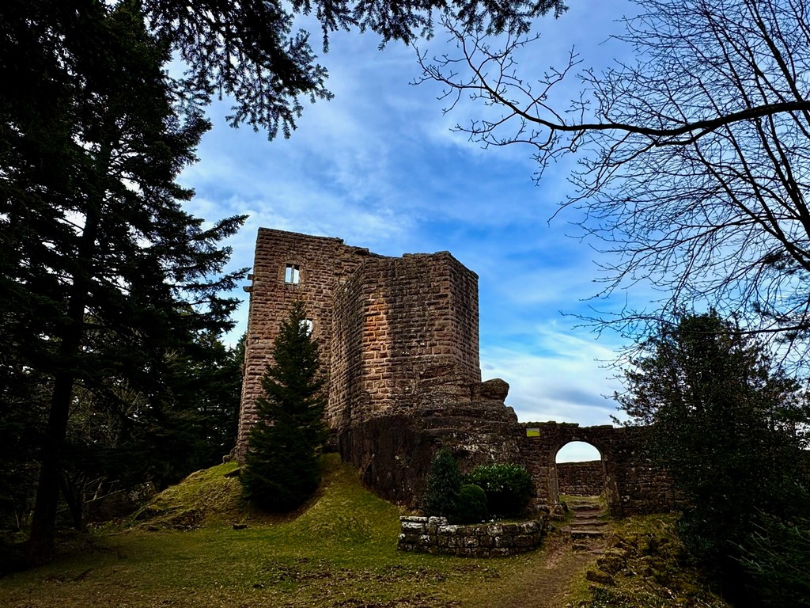

Slide 6
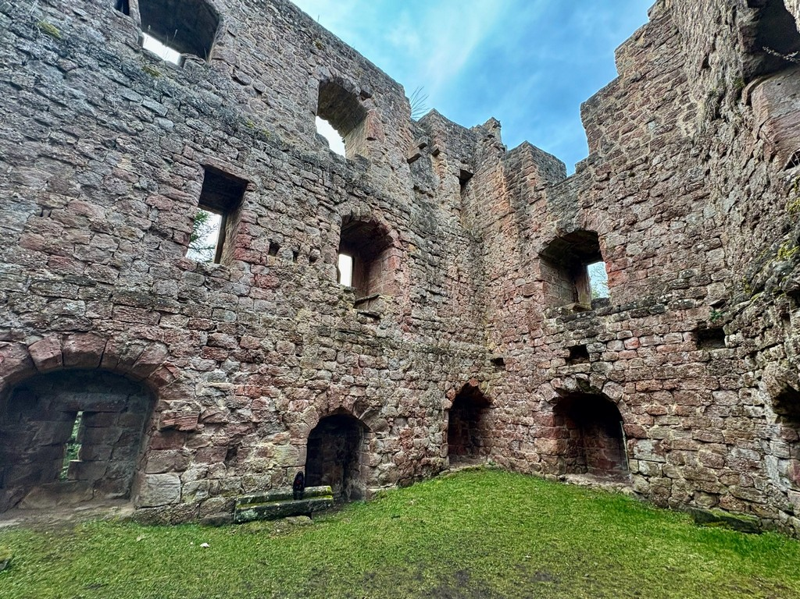

Slide 7
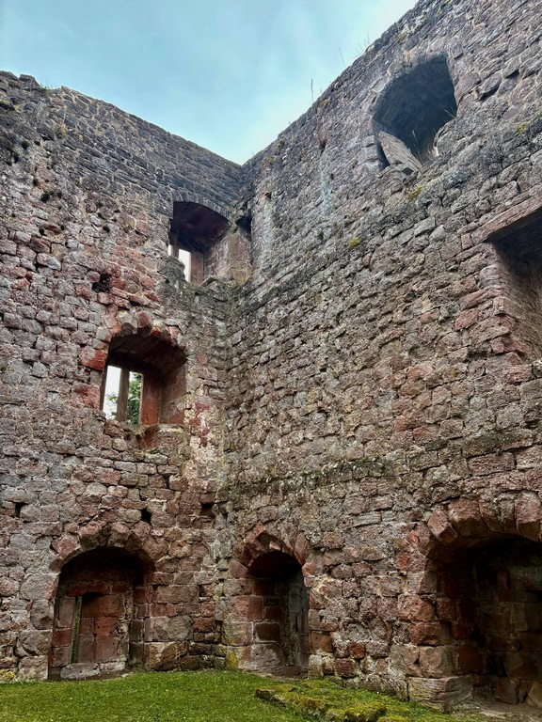

Slide 8
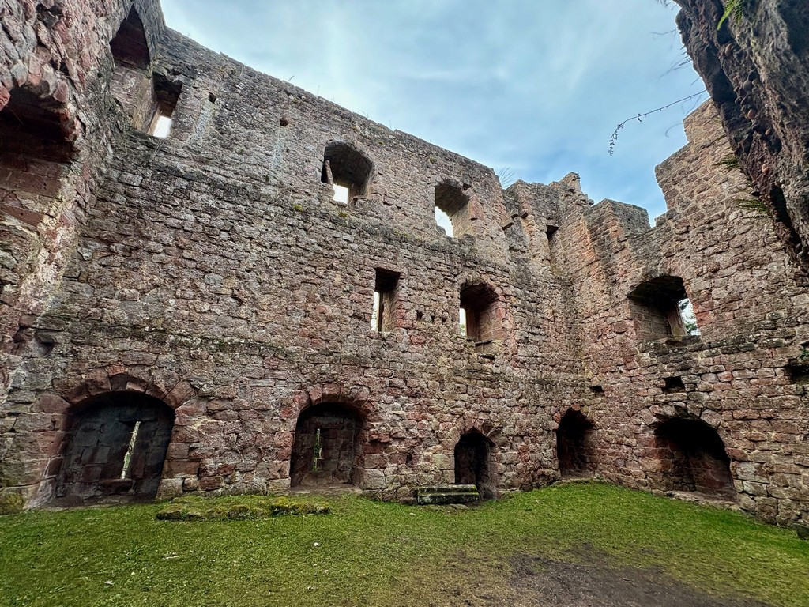

Slide 9
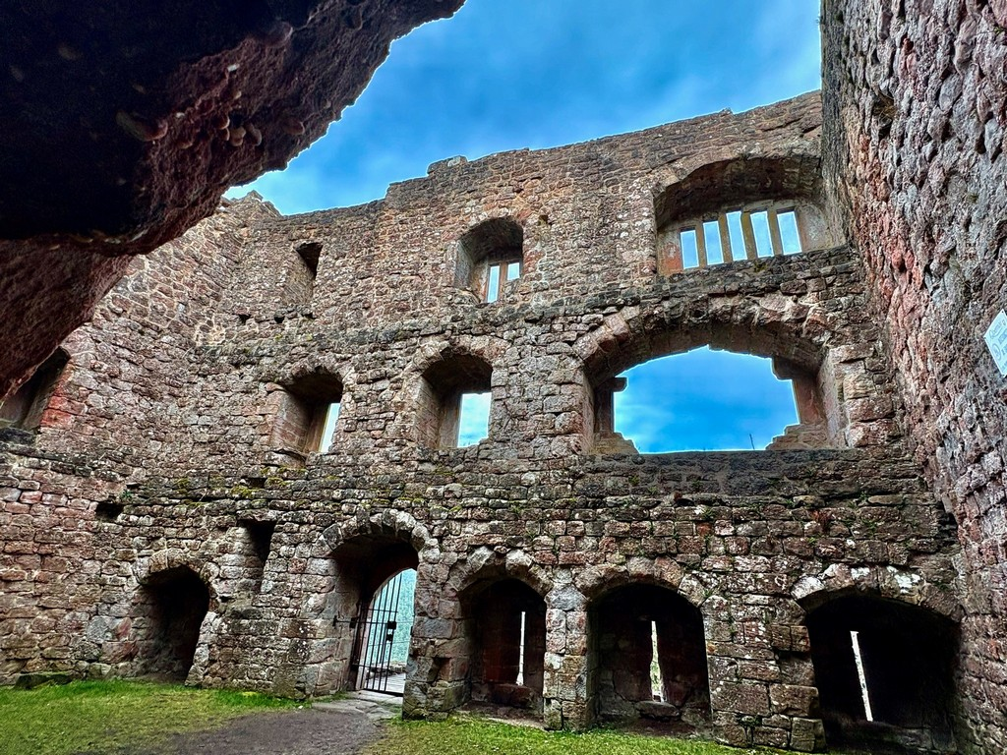

Slide 10
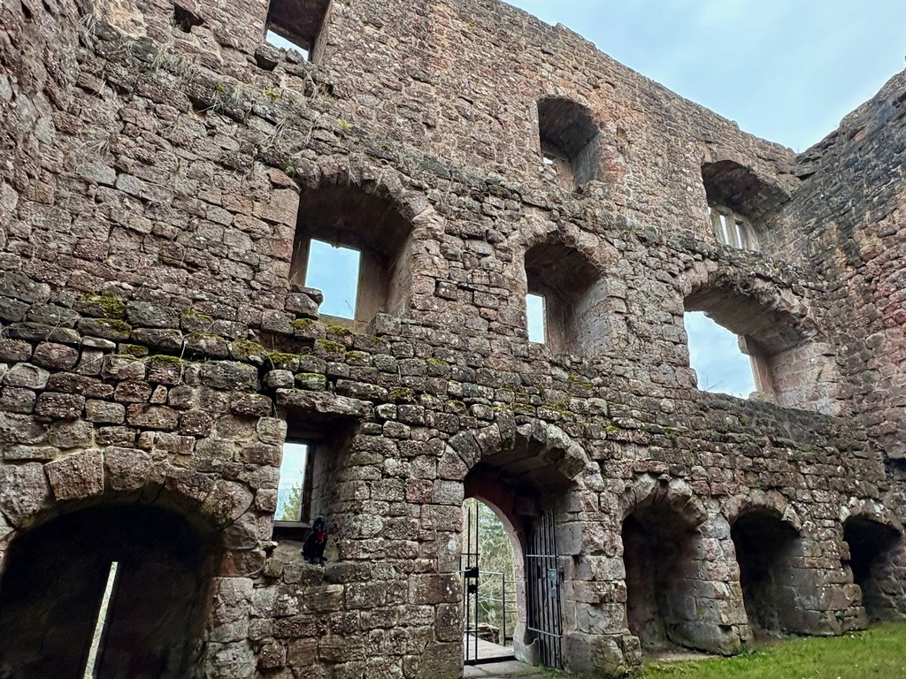

Slide 11
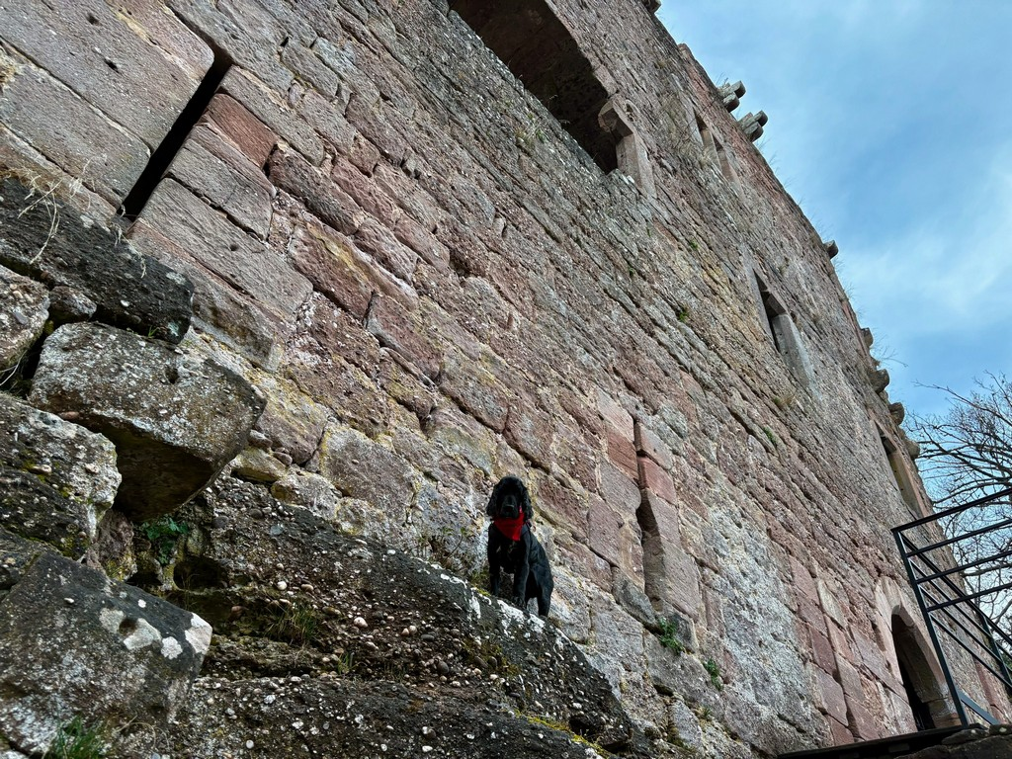

Slide 12
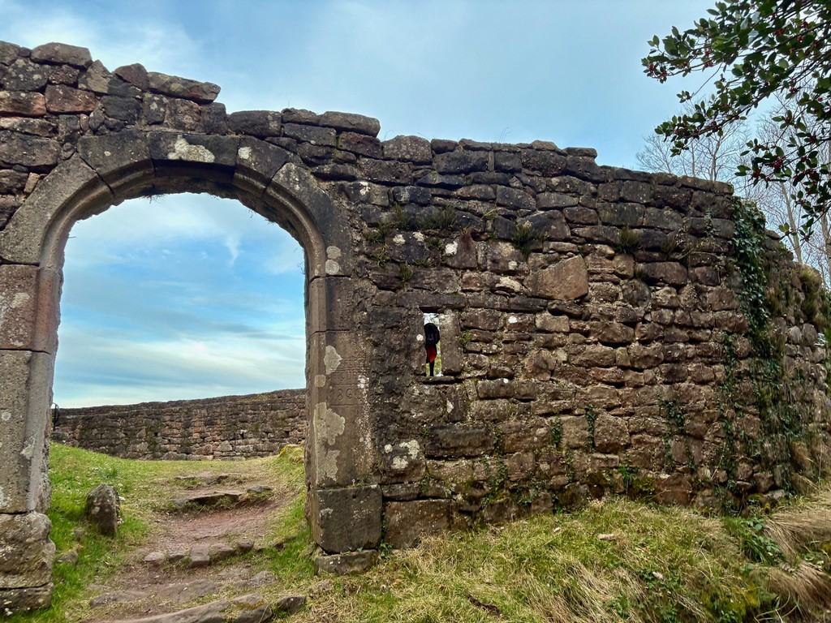

Slide 13
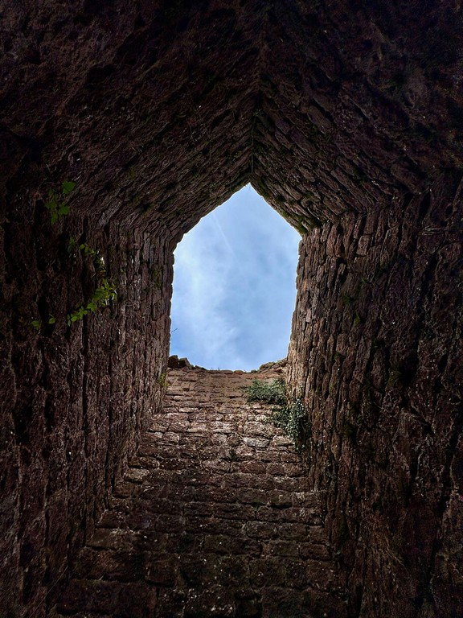

Slide 14
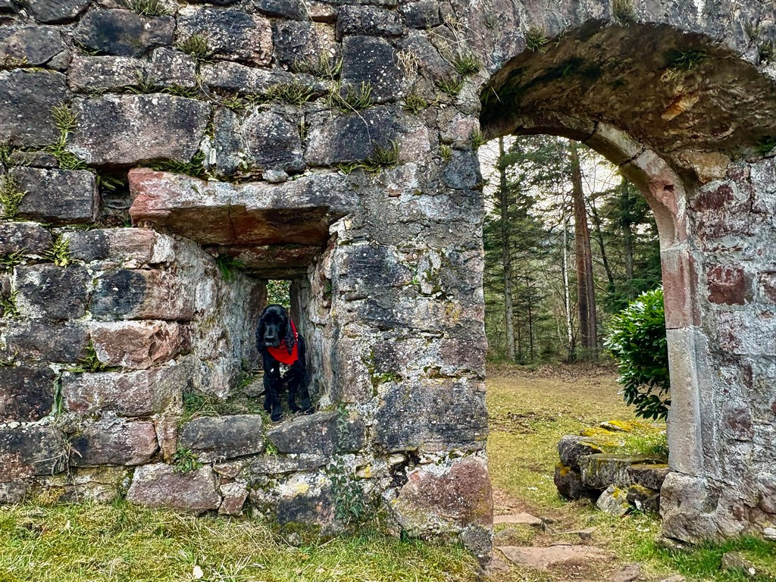

Slide 15
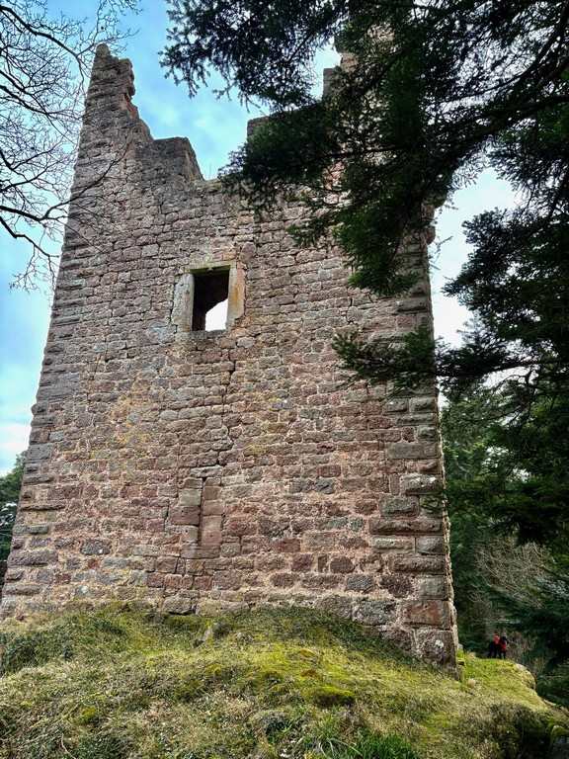

Slide 16
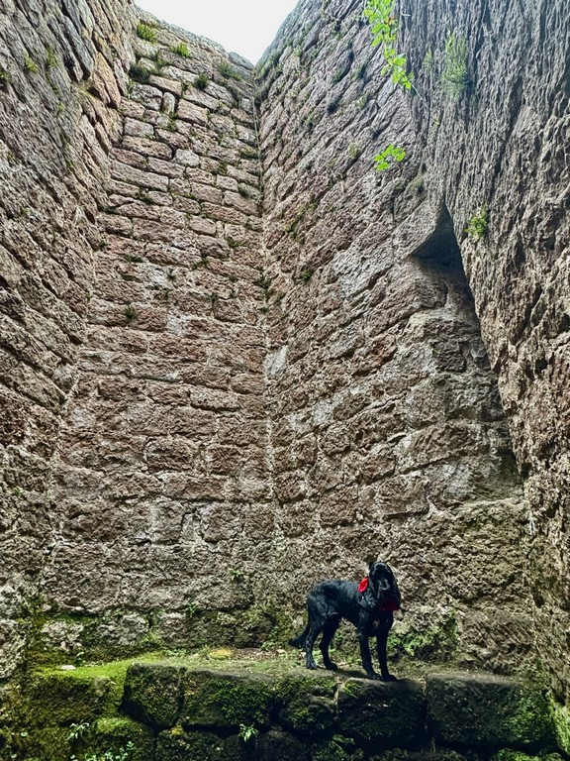
Donjon pentagonal inachevé

Slide 17
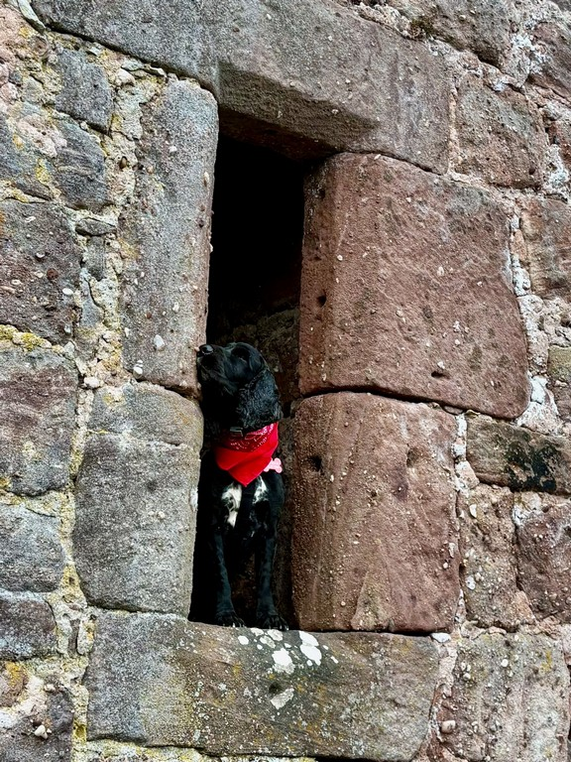

Slide 18
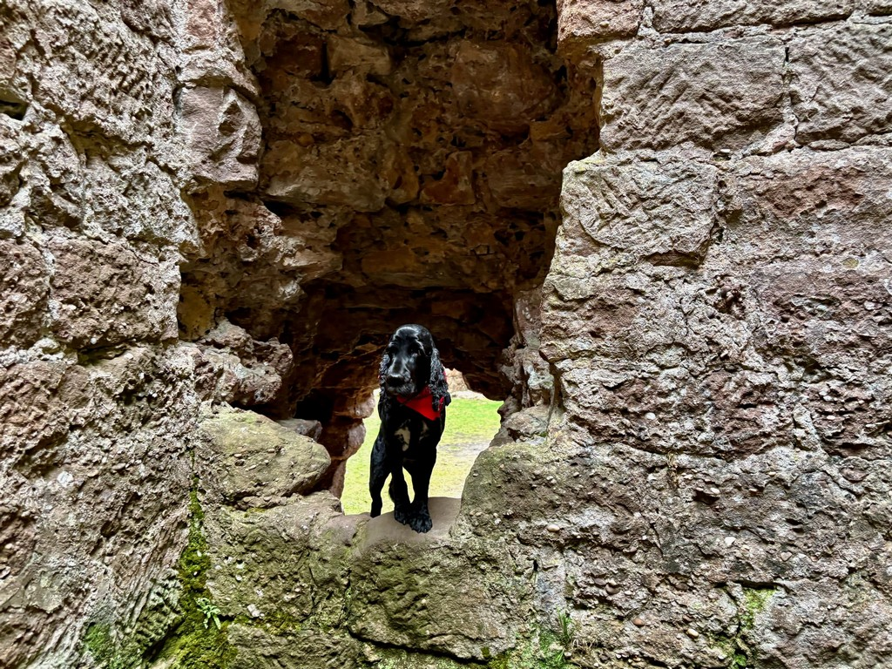

Slide 19
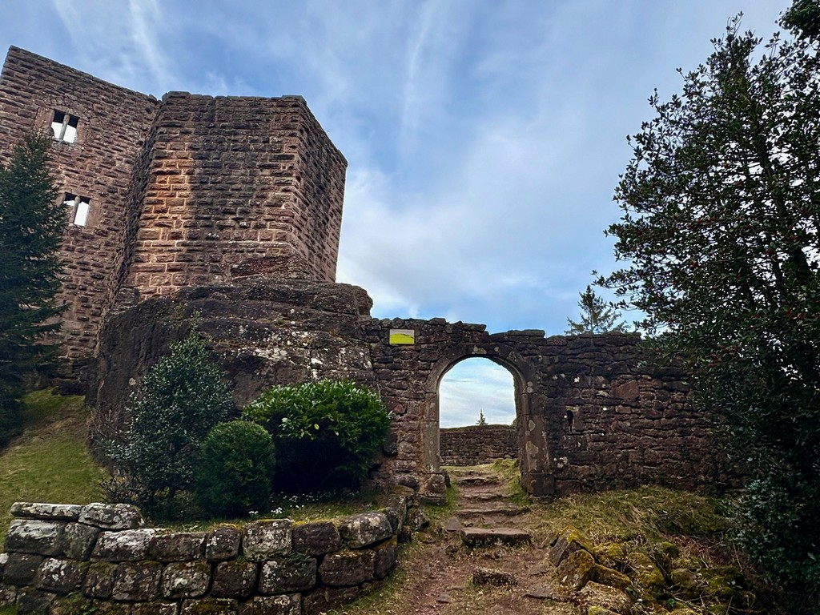

Slide 20
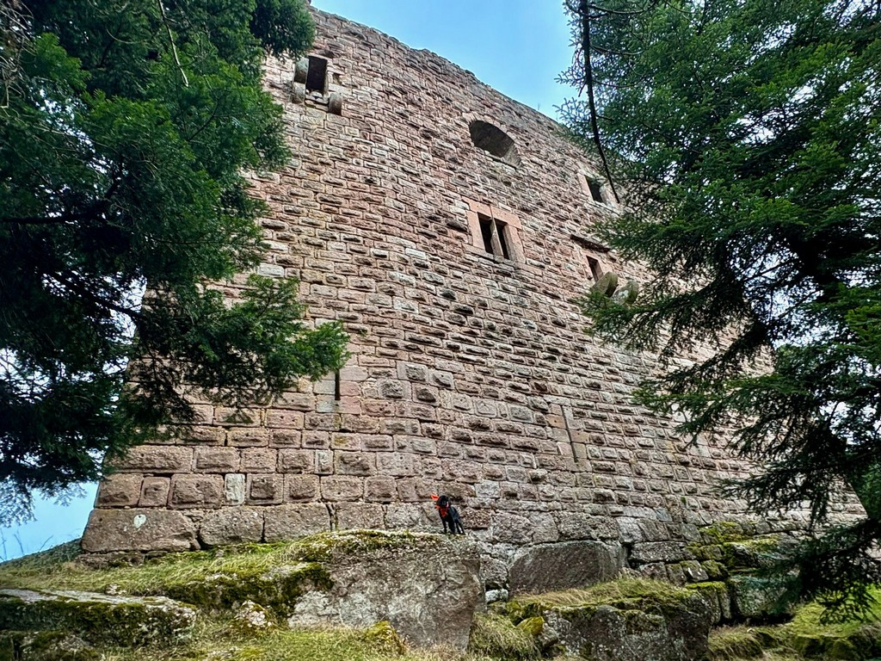

Slide 21
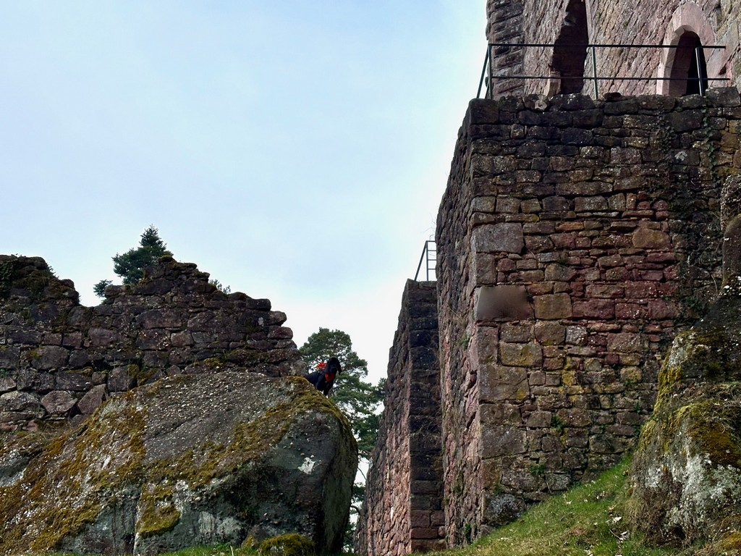

Slide 22
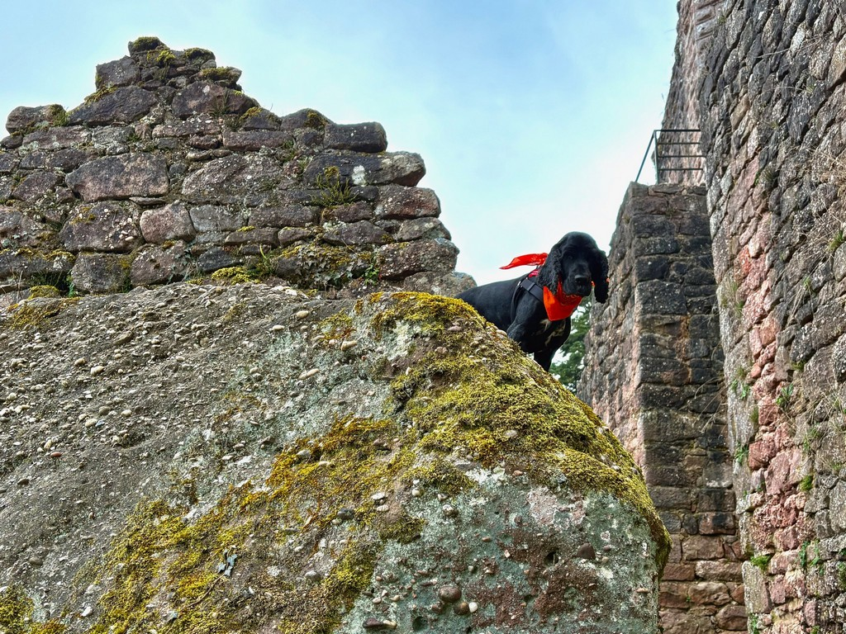

Slide 23
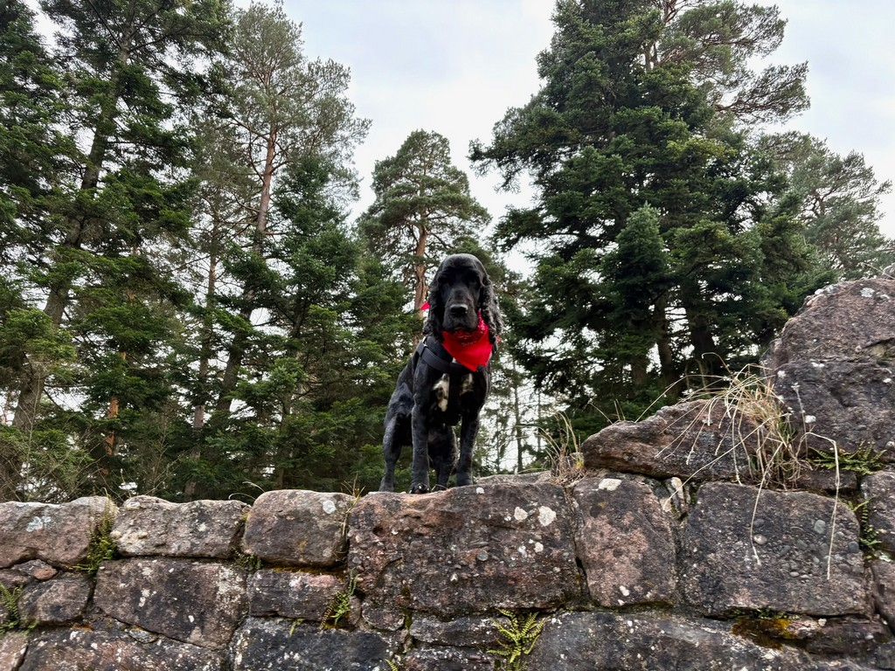

Slide 24
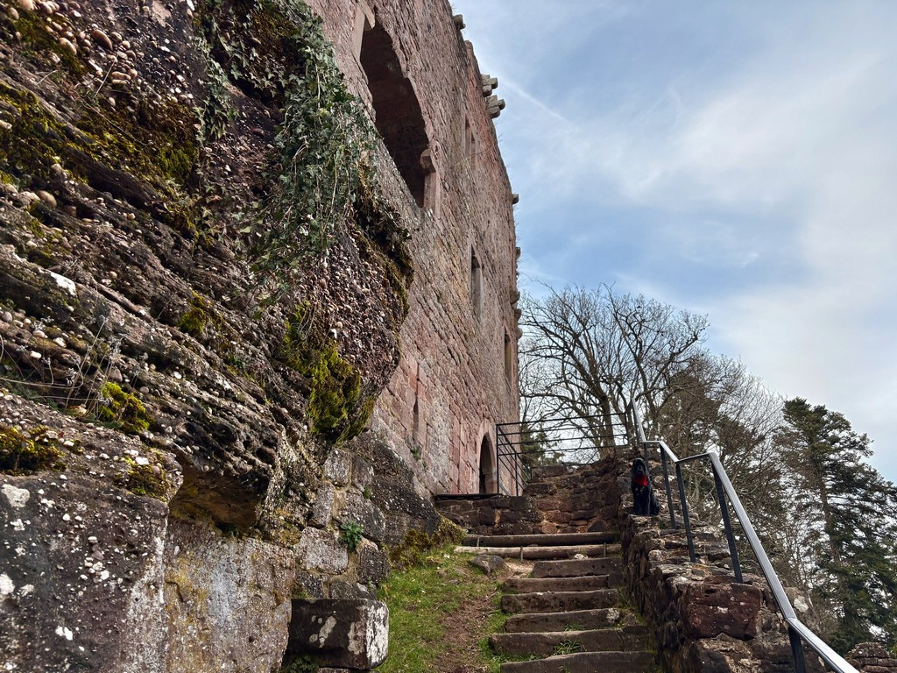

Slide 25
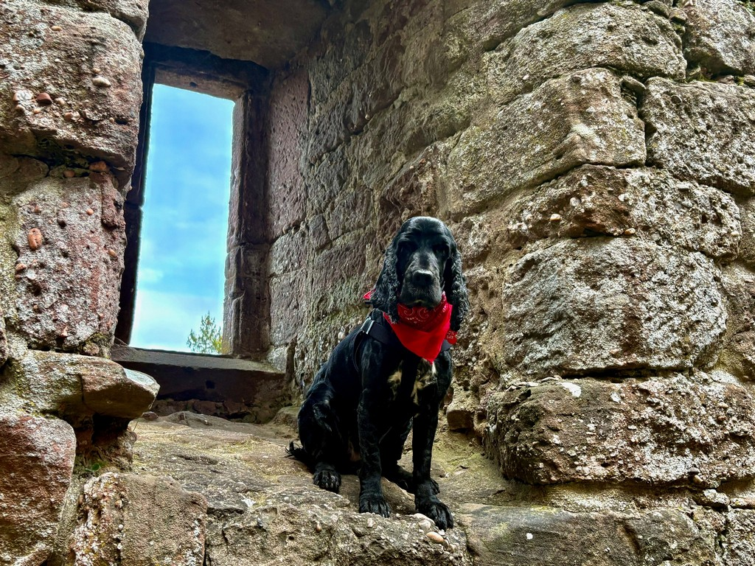

Slide 26
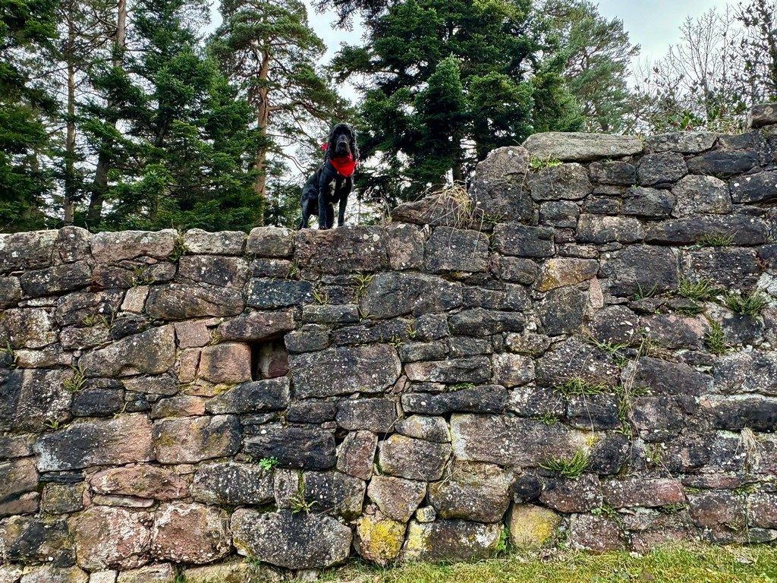

Slide 27
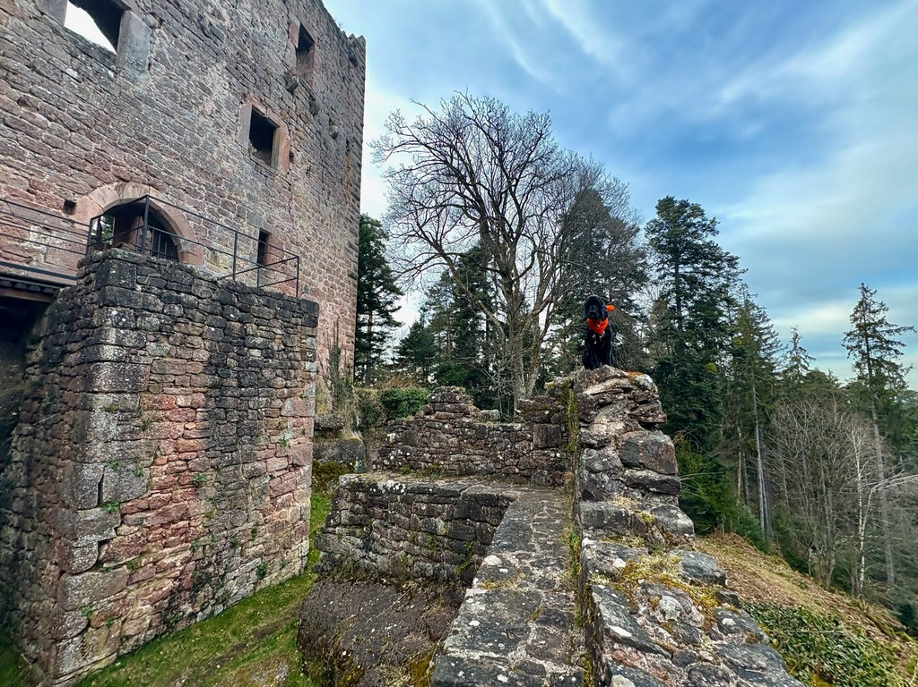

Slide 28
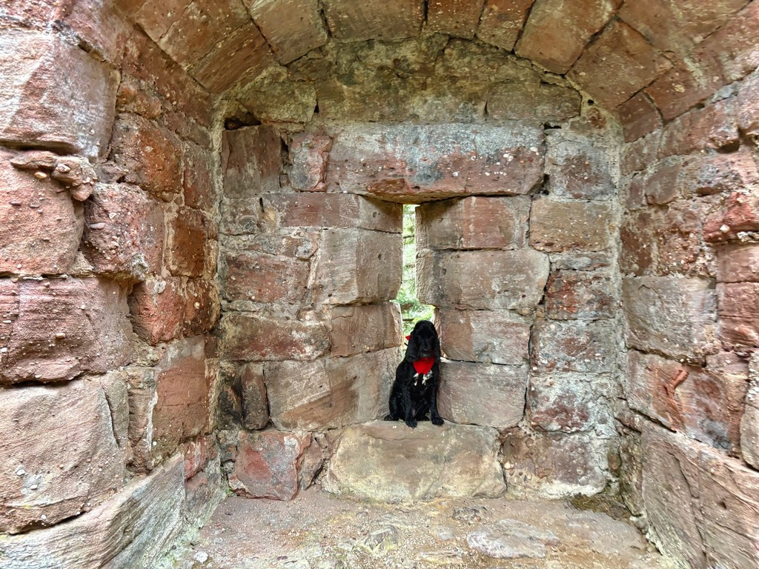

Slide 29
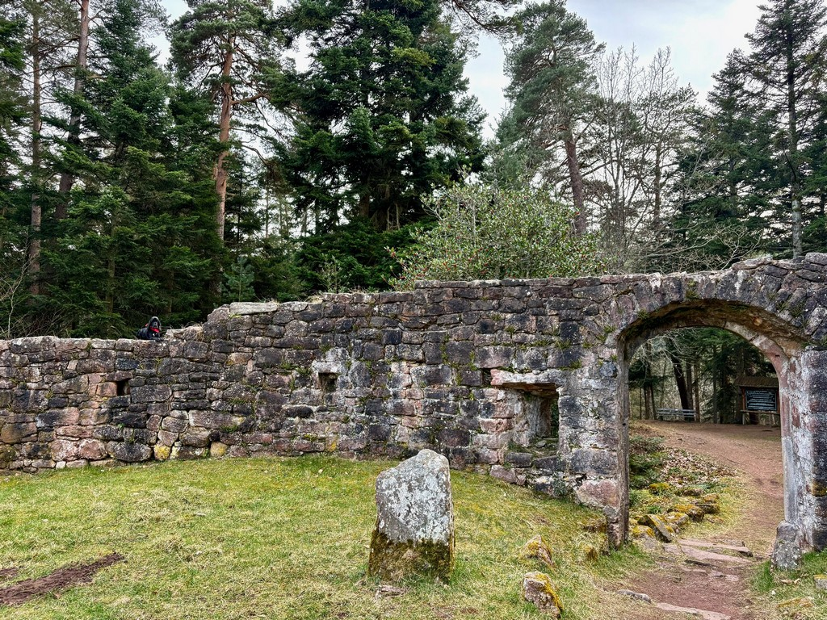

Slide 30
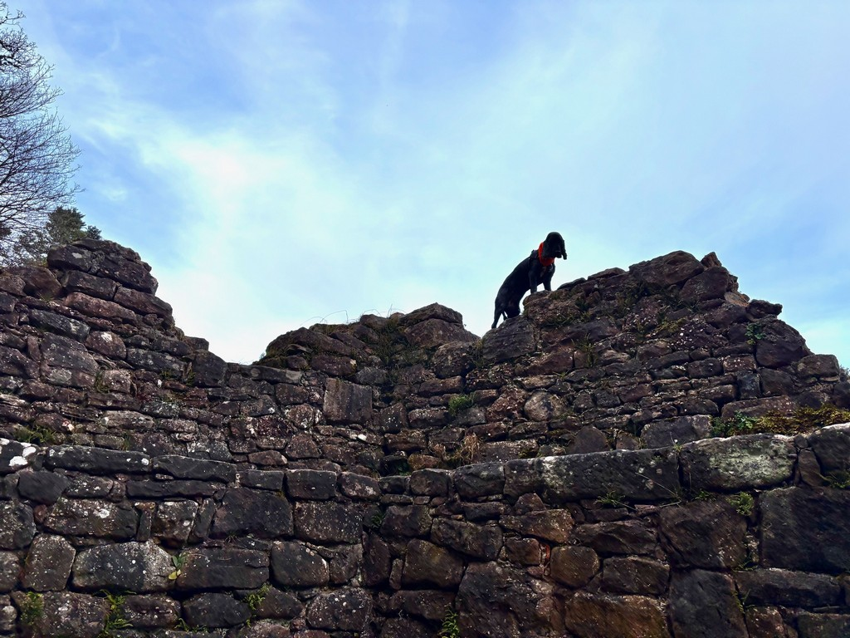

Slide 31
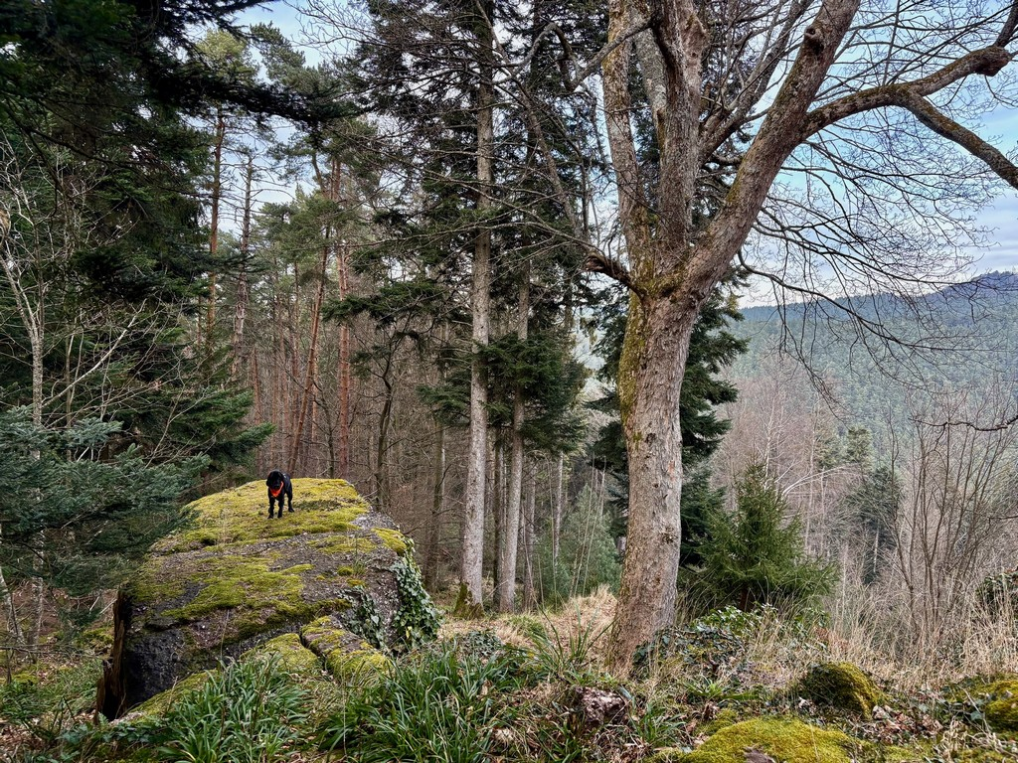

Slide 32
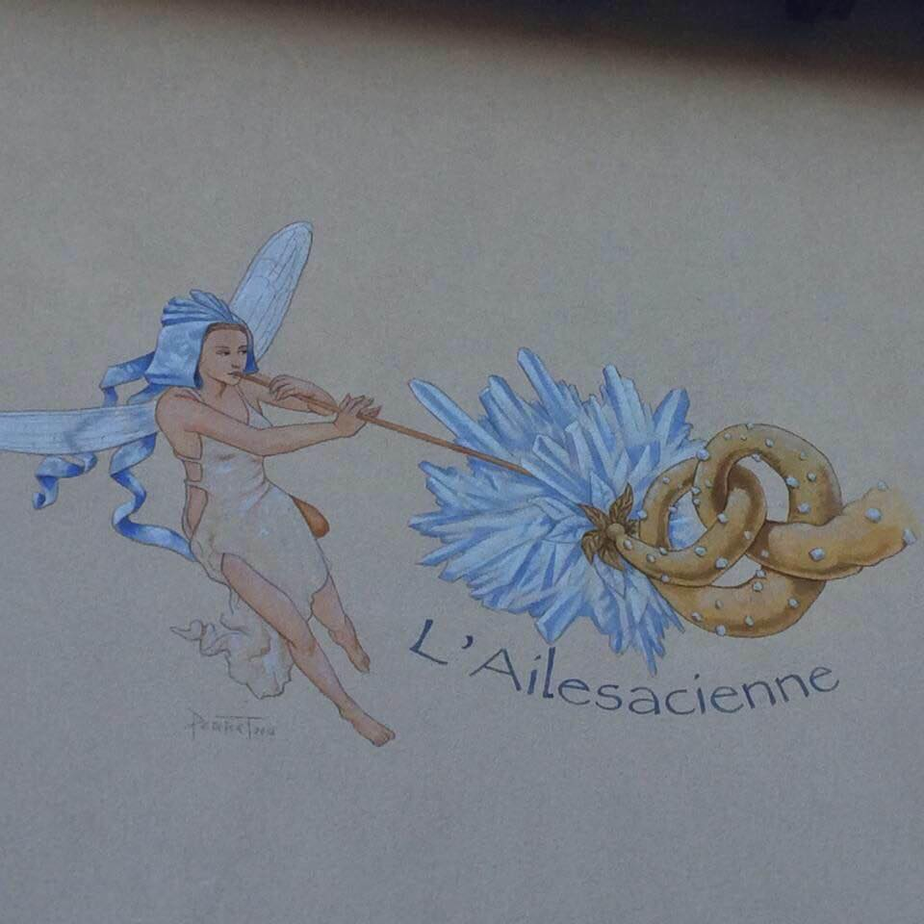

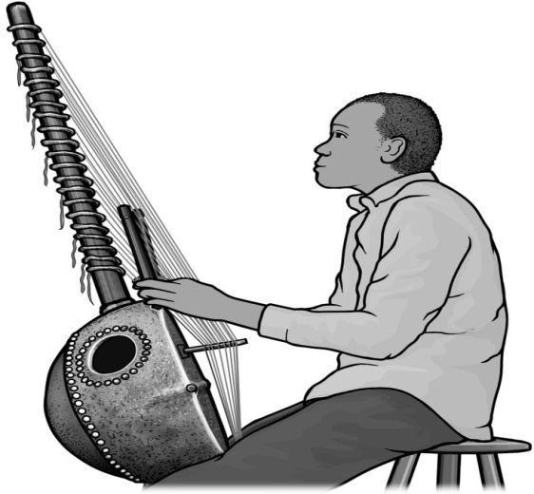

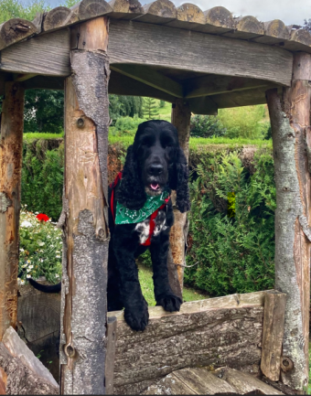

African Kora Inspirations
Internet
04.08.2025
2553
Participation
Création
Shannon cockinette

